Slide 1
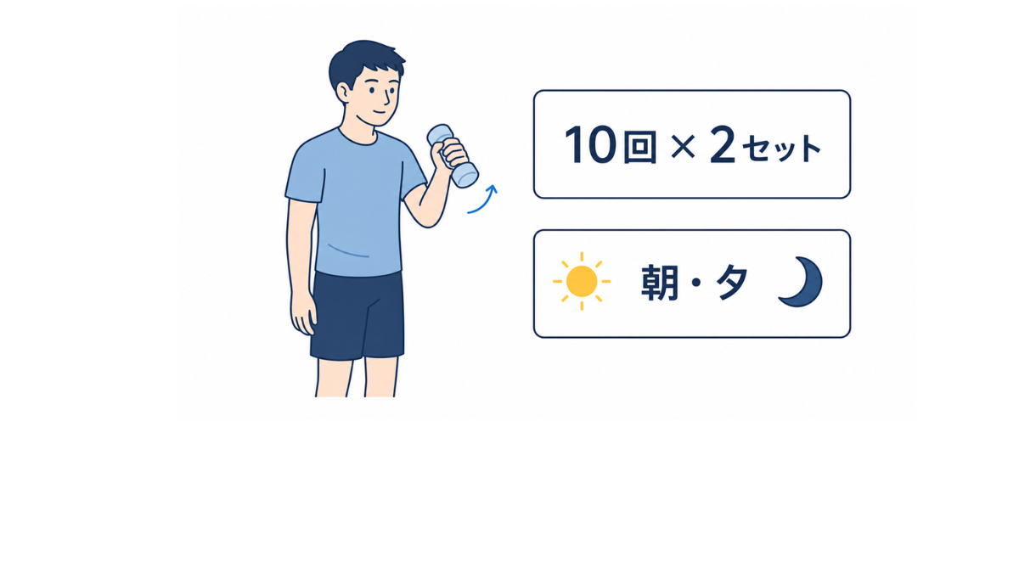
・10回を2セット行いましょう。
・朝と夕方に行いましょう。

